Slide 1
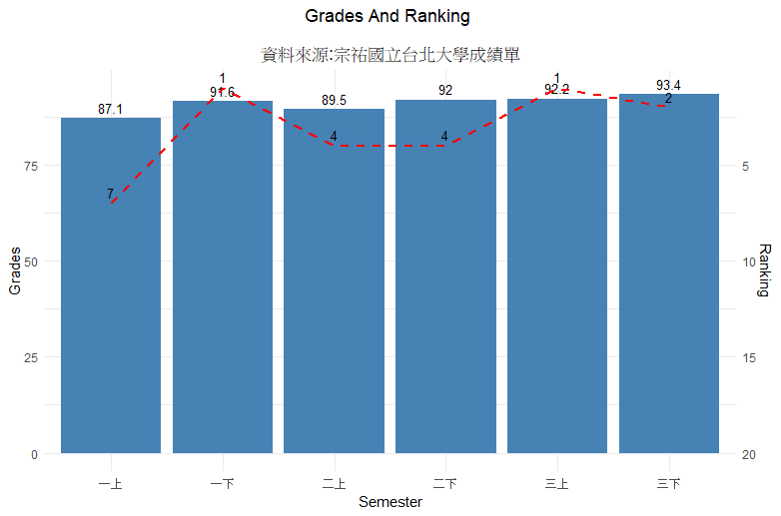
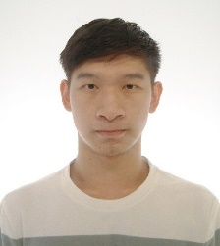
基本訊息
姓名 | 何宗祐
性別 | 男
學歷 | 臺北大學經濟學系四年級
1
社團參與
向日葵志工社活動長
蘭友會行政長
2
比賽與實習經歷
優秀科目 | 專業課程 |  |  | 其餘選修通識
 | 科目 | 成績 | 排名 | 科目 | 成績 | 排名
 | 經濟學原理 | 95 | 4 | 賽局理論 | 97 | 5
 | 微積分 | 95 | 2 | 投資學 | 96 | 3
 | 個體經濟學 | 99 | 5 | 資料處理 | 99 | 1
 | 總體經濟學 | 100 | 1 | 商用英文 | 92 | 1
 | 公共經濟學 | 95 | 1 | 日本政治經濟發展 | 92 | 9
 | 國際經濟學 | 95 | 8 | 社會學 | 92 | 5
2021全國大專院校OTOP地方特色產業故事化行銷競賽
財團法人台灣經濟研究院(研究一所)
3
活動參與
2021冬華緣·東勢小小領袖成長營
清大蘭友下鄉營隊
北大蘭友下鄉營隊
蘭陽週
挖仔尾聯合淨灘
三峽國中4Q成長營
陽明養護中心出隊

